Slide 1

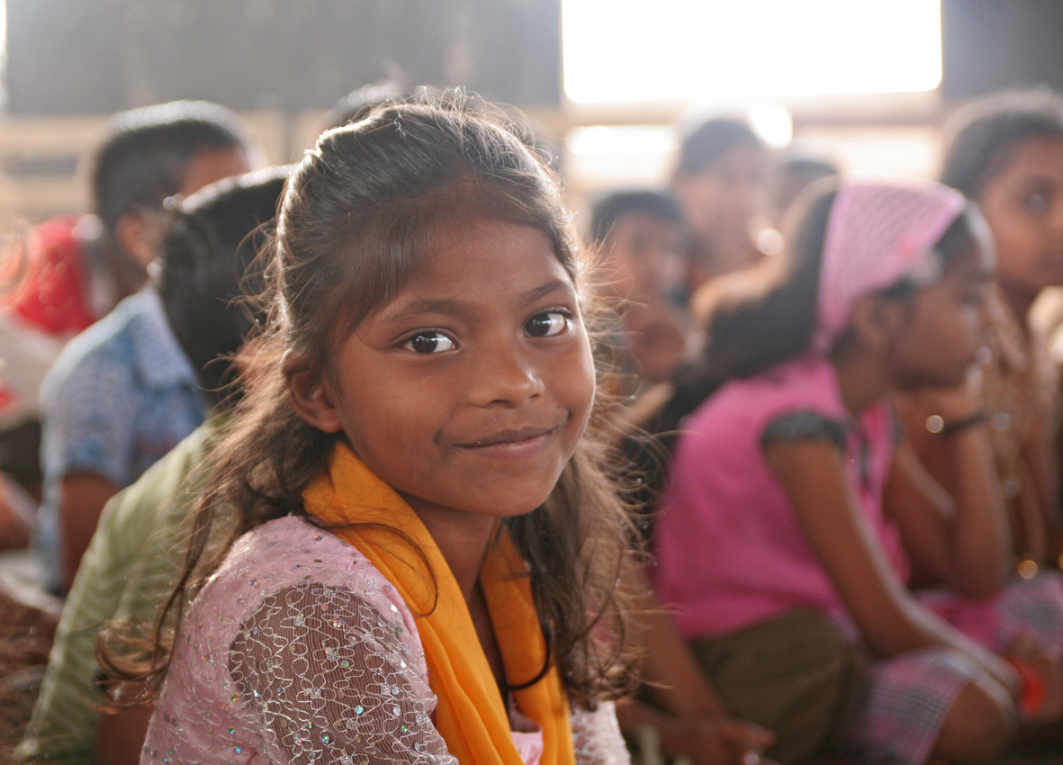
Anita forteller
om søndagsskolen
og de sinte mennene
Notes:
(FORSIDE)

Slide 2

Notes:
Hei! Jeg heter Anita, og jeg er syv år gammel. Jeg bor i byen Tanuku i India.
India er veldig langt borte fra Norge. Og mye her er forskjellig fra der du bor.

Slide 3
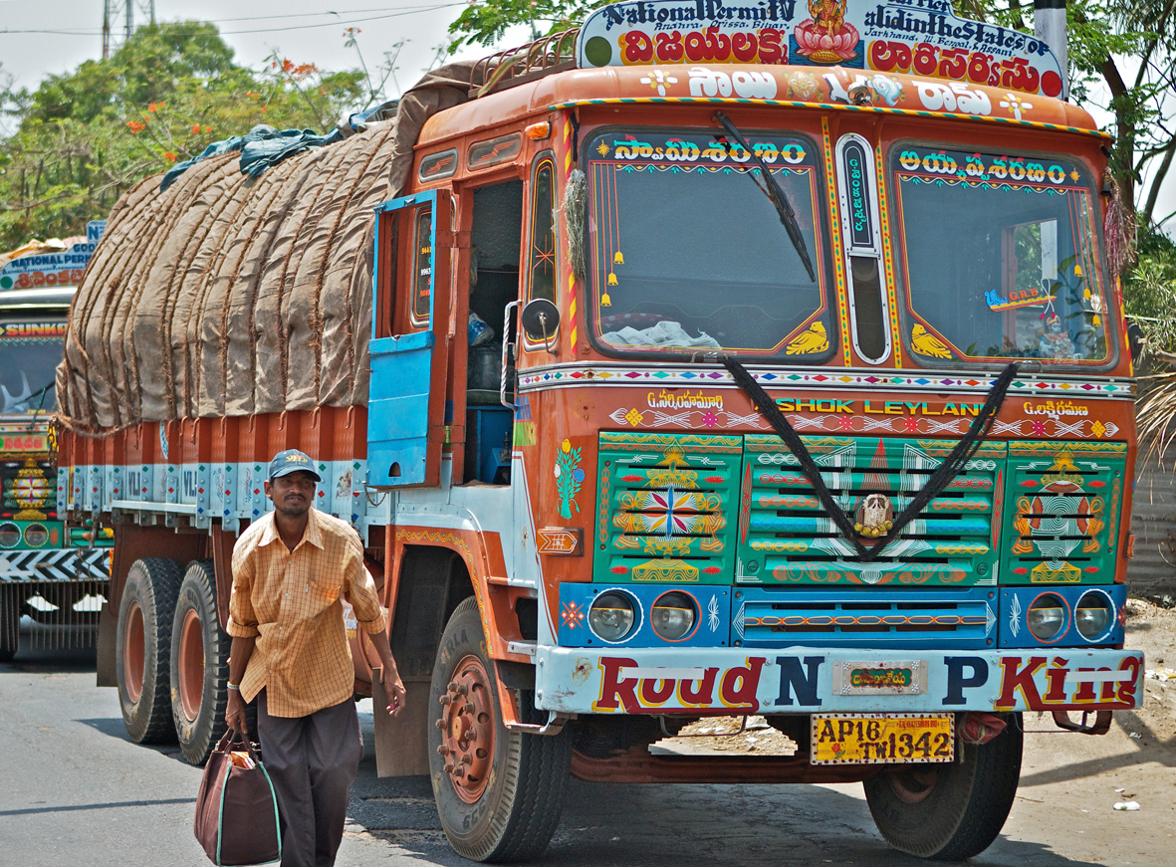
Notes:
Bilene, for eksempel!
Du skjønner, vi er ganske glade i farger i India. Derfor maler vi ofte bilene våre.

Slide 4
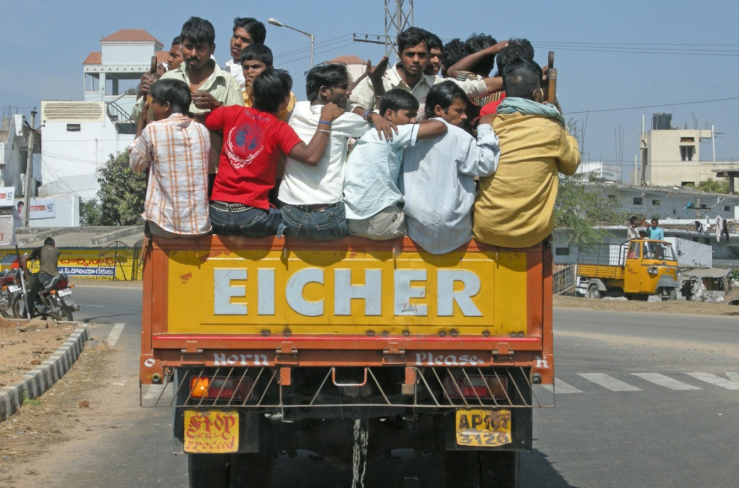
Notes:
Vi har ikke alltid råd til å ta buss, men da kan vi haike med noen som har god plass bakpå bilen sin.
Da kan det etter hvert bli ganske trangt, når mange vil være med!

Slide 5
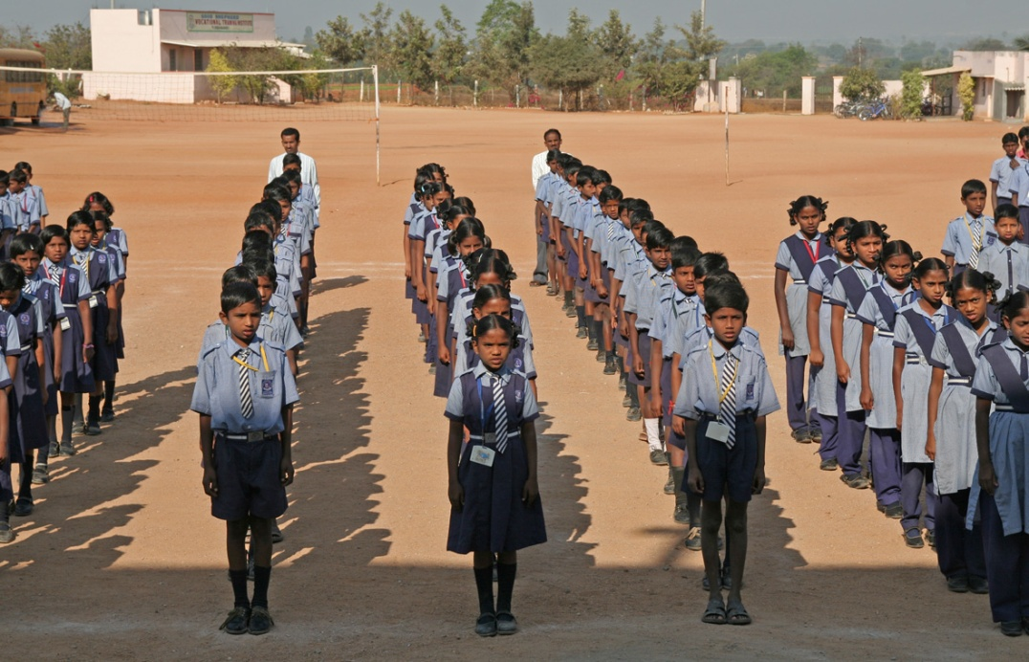
Notes:
På skolen har vi det veldig gøy. Alle har like klær, og lærerne er ganske strenge med at vi må stå på linje før vi går inn i klasserommet.

Slide 6
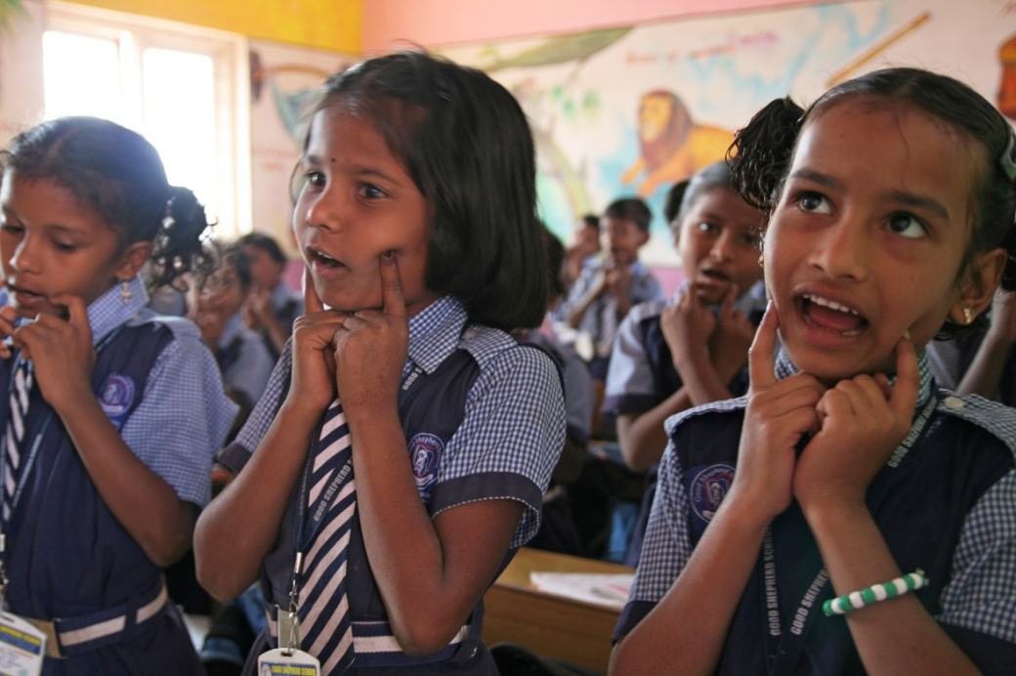
Notes:
Vi pleier å synge mange morsomme sanger på skolen.

Slide 7
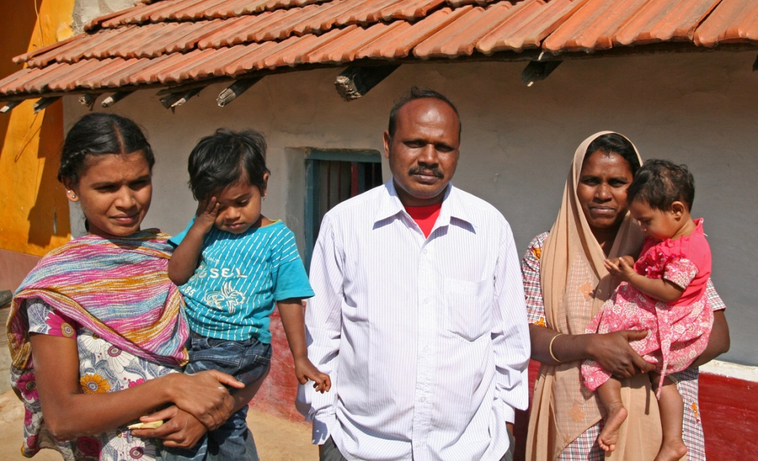
Notes:
Her kan du se et bilde av familien min. Jeg er veldig glad i dem!
Pappa er pastor i kirken i landsbyen vi bor i. Pastor er det samme som prest, det vil si at han leder en kirke.

Slide 8
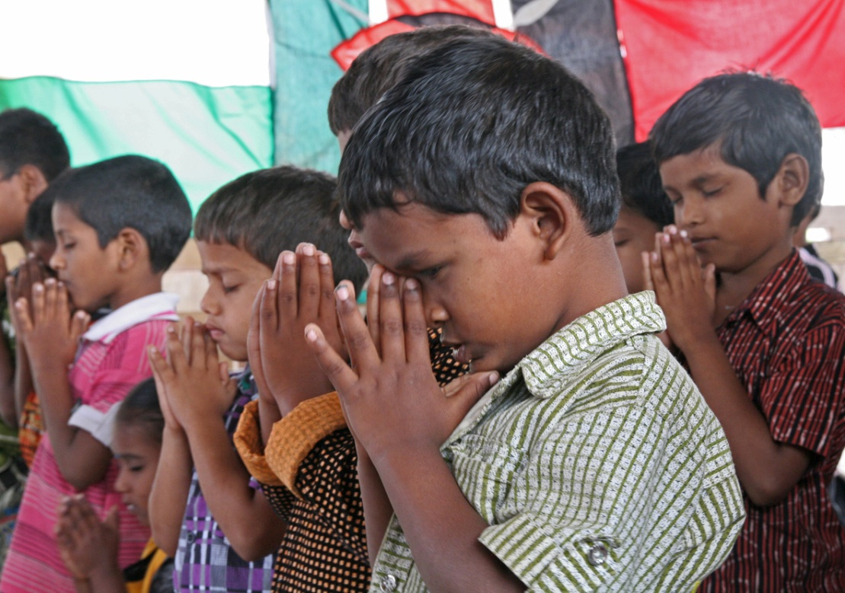
Notes:
Vi har ikke en slik kirke som dere har, for kirken er hjemme i stua vår. Her kan du se noen bilder fra søndagsskolen vår.
Når vi ber, så står vi og holder hendene slik du kan se på bildene.

Slide 9
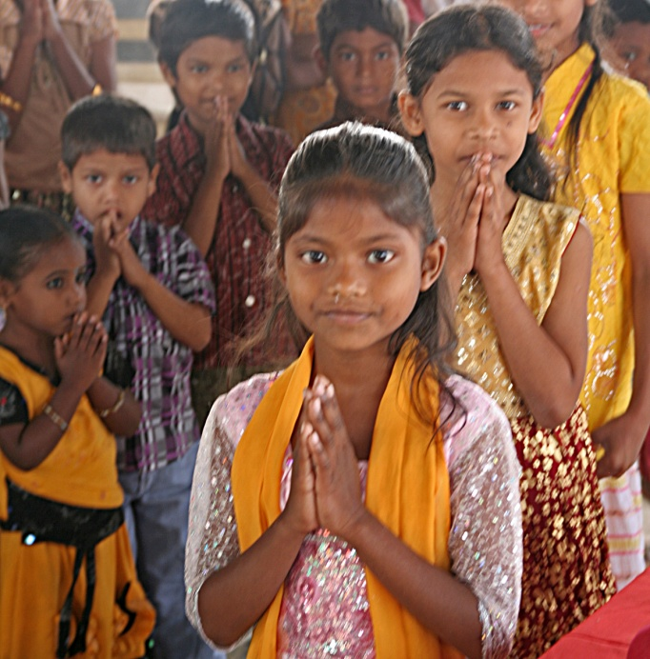
Notes:
Ber du på samme måten?
Etter gudstjenesten drikker vi kirkekaffe.

Slide 10
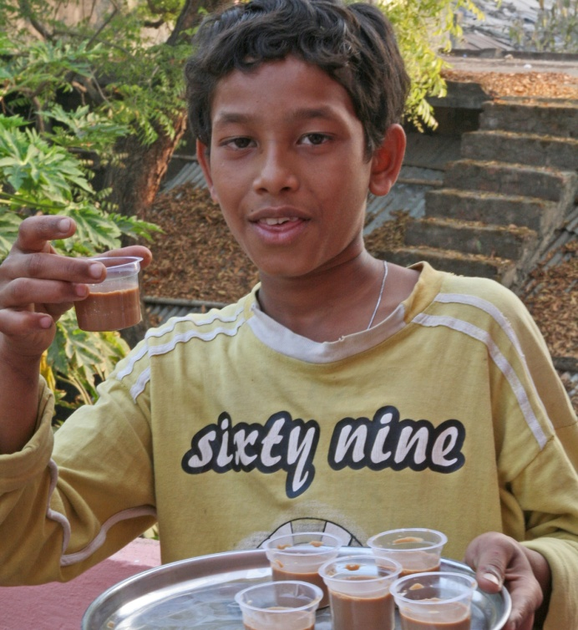
Notes:
Da serverer vi alltid noe vi kaller chai. Det er kaffe, melk og masse sukker.
Det smaker kjempegodt!

Slide 11
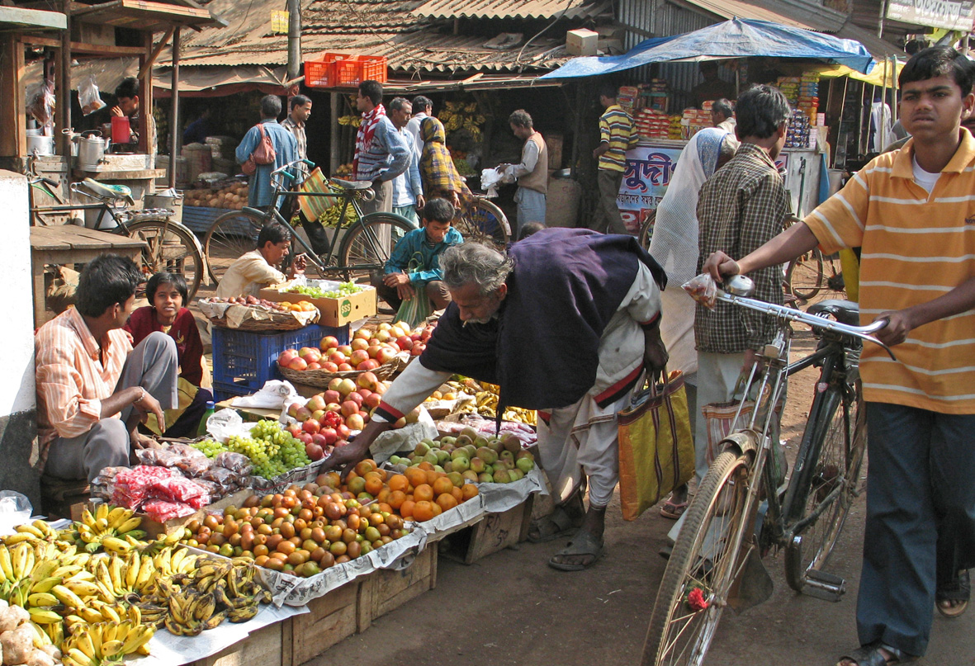
Notes:
Her kan du se hovedgaten i den lille landsbyen vår.
Familien min flyttet hit for to år siden. Og da skjedde det en del dumme ting.
Du skjønner, det er mange her i landsbyen som ikke liker at vi er kristne og tror på Jesus.
Ofte når mamma, pappa, søsteren min og jeg var ute og gikk i gatene, var det mange som sa stygge ting til oss.
Det gjorde at jeg ofte var lei meg.

Slide 12
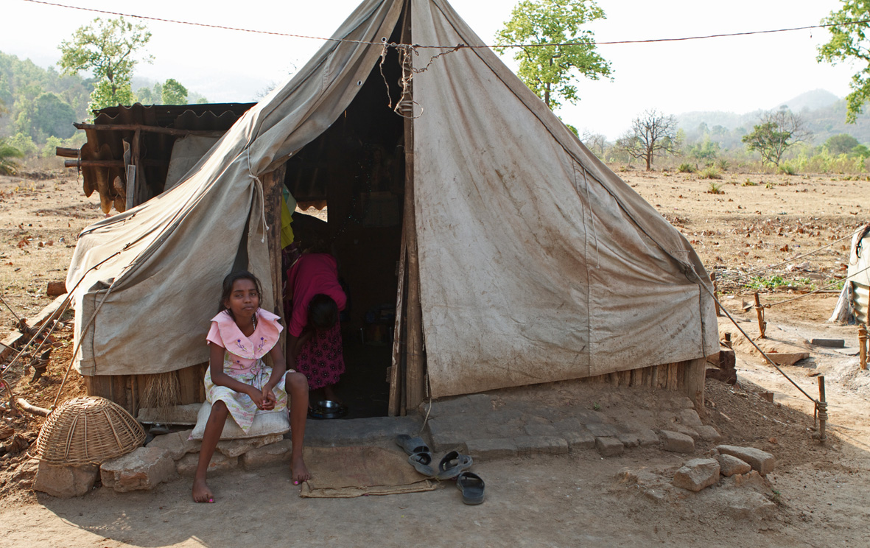
Notes:
Heldigvis har jeg en god venninne som heter Rebekka!
Når jeg er lei meg, hjelper det alltid å få trøst av henne og å finne på noe gøy sammen.
Her ser du Rebekka utenfor teltet hvor hun og familien bor.

Slide 13
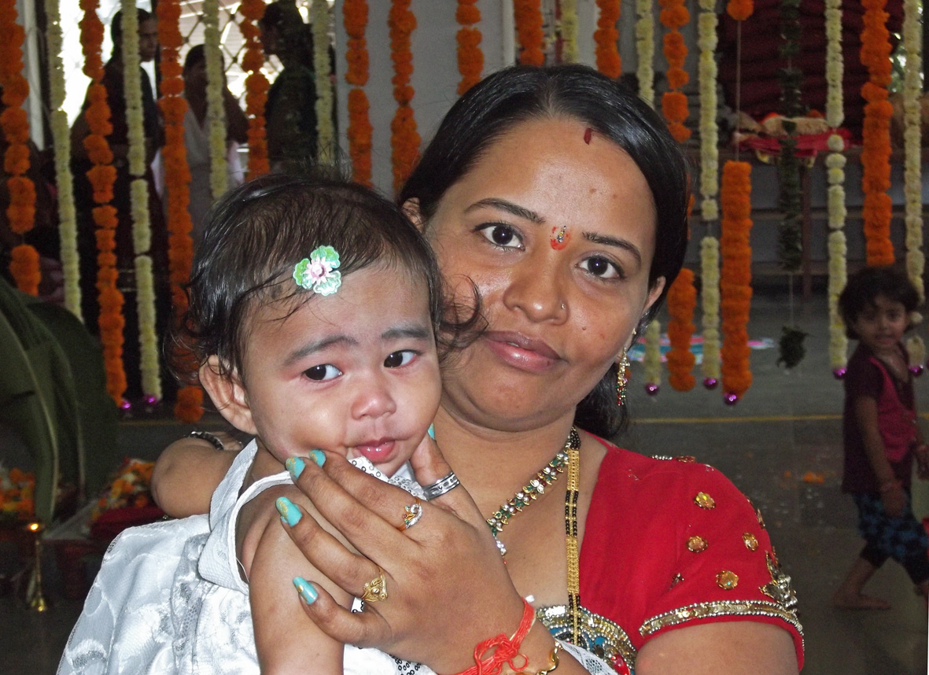
Notes:
I India er det noen mennesker som ingen vil være venner med, fordi de er noe som heter daliter.
Men som du ser på bildet, så er dalitene akkurat som oss andre.
Og heldigvis kommer de til kirken vår, for vi vil gjerne være venner med dem.
Men det er mange i landsbyen som ikke liker at dalitene kommer til kirken.
En dag, mens vi var på gudstjeneste, hørte vi mye bråk utenfor døra.
Plutselig stod det ti menn der, og de så veldig sinte ut!

Slide 14
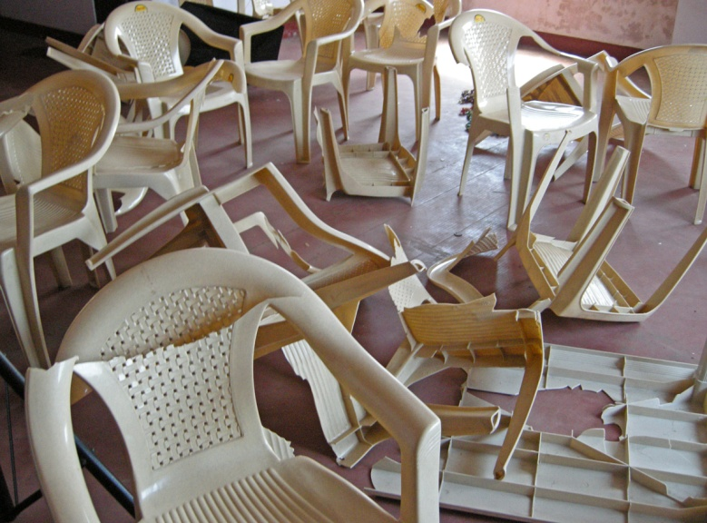
Notes:
De begynte å skrike og rope, og sa at vi ikke skulle få lov til å ha gudstjenester og søndagsskole.
De begynte å jage folk ut av kirken. Jeg var kjemperedd!
De ropte til pappa at vi bare kunne flytte, og så slo de ham i ansiktet og stakk av. Stakkars pappa!
Han hadde nok lyst til å slå tilbake, for han er flink til å bokse. Men han gjorde det ikke.
Vi var ganske fortvilet, for de sinte mennene hadde ødelagt mye:
Både stolene, bordene, kassettspilleren og tv-en.

Slide 15
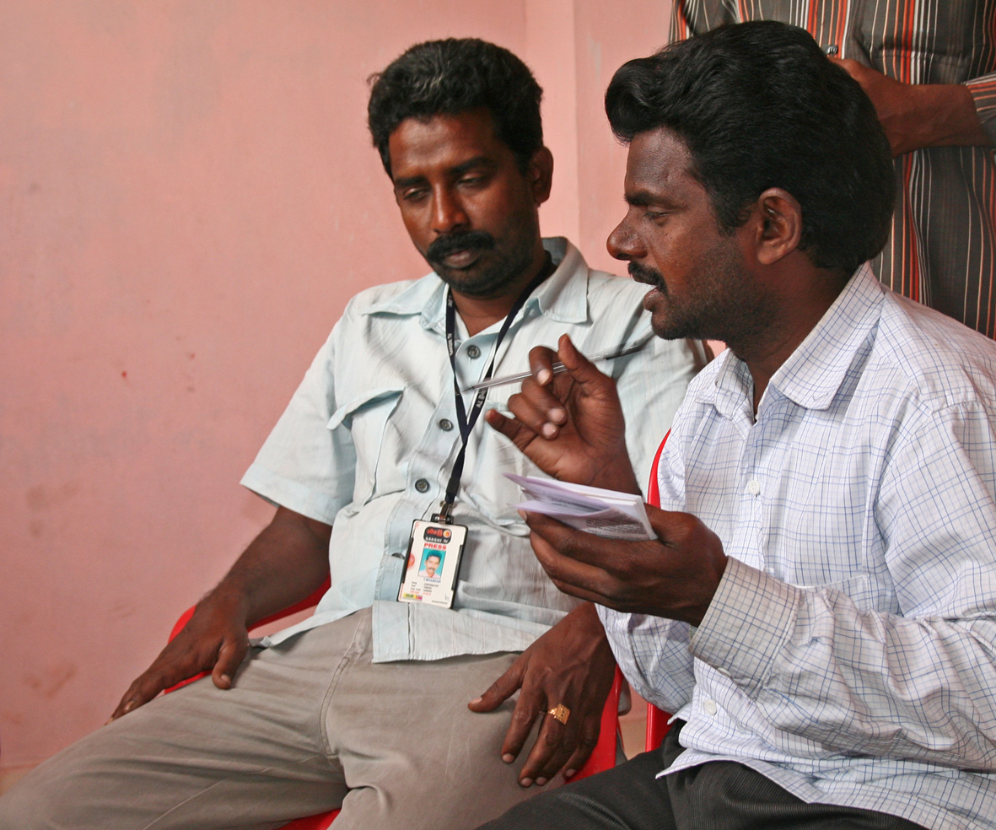
Notes:
Vi var både sinte, triste og litt redde.
Dagen etter kom det plutselig fire andre menn og ringte på. De sa at de var fra en trosfrihetsorganisasjon.
De stilte mange spørsmål om hva som hadde skjedd.
De noterte alt vi sa i papirblokkene sine og tok mange bilder av skadene.
Så sa de til pappa at han måtte gå og fortelle politiet hva som hadde skjedd.
For hvis man ikke sier ifra, vil de sinte mennene kanskje komme tilbake igjen, sa de til pappa.

Slide 16
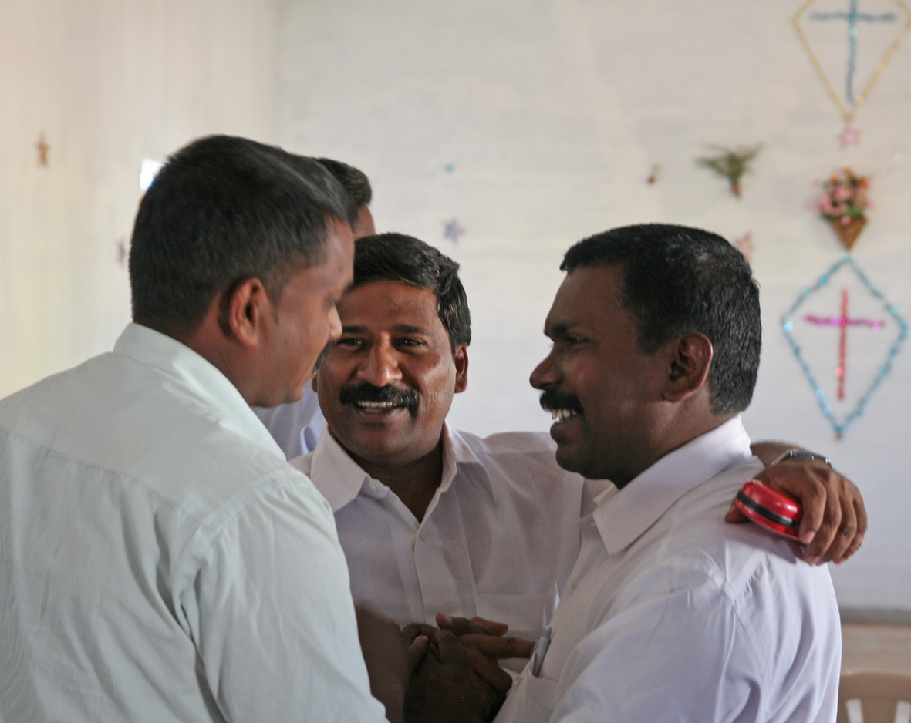
Notes:
Pappa sa at han var litt redd for å gå til politiet, for han visste ikke hva han skulle gjøre.
Heldigvis sa de fire mennene fra trosfrihetsorganisasjonen at de skulle hjelpe og støtte pappa.
Så de siste ukene har pappa gått på kurs for å lære om hva han kan gjøre, når noen behandler oss dårlig.
På kurset, som de kaller menneskerettighetskurs, har han fått mange nye venner som hjelper ham når han har det vanskelig.
Jeg er jeg så glad, for jeg ser at pappa trives.
Det er viktig å si ifra når det skjer urettferdige ting!

Slide 17
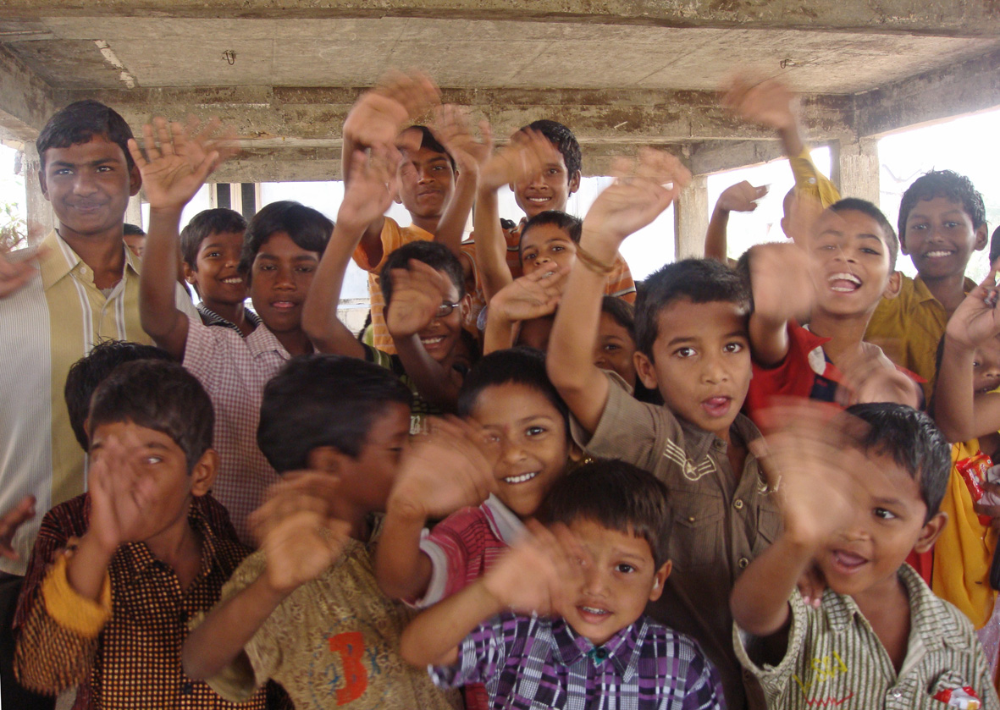
Notes:
Selv om det fortsatt er noen som sier stygge ting til oss på gaten, har vi det likevel litt bedre.
Vi vet at det er mange pastorer og andre her i området som støtter oss, hvis det skulle skje noe.
Det er fint å ha gode venner når man er litt redd.
Ja, nå kan vi heldigvis fortsette å ha søndagsskole hver eneste søndag. Sånn som dere har. Og det er vi så glade for!

Slide 18
Notes:
Hilsen Anita

Slide 19

www.stefanus.no

